Slide 1
Выпускная квалификационная работа магистра
Анализ технологии построения системы обработки геоданных на примере web-сервиса «Coordinate»
Исполнитель: ст-т Нагорный А.А.
Руководитель: к.ф.м.н., Павлов В.Ю.

Slide 2
Задачи
Анализ технологий и решений системы “Coordinate”.
Повышение надежности и отказоустойчивости.
Модернизация и оптимизация компонентов системы.

Slide 3
О системе “Coordinate”
Предназначена для мониторинга личного автотранспорта пользователей.
Основана на доступных потребителю технологиях.
Собирает, вычисляет и анализирует статистику.
Содержит интегрированные средства администрирования.

Slide 4










Используемые
средства и технологии
Ruby on Rails
Bootstrap
Leaflet
Mapbox
Android SDK
Highcharts
PostgreSQL
Apache Server
GIT
Sublime Text

Slide 5
Архитектура сервиса
СУБД
(PostgreSQL)
Backend - серверная часть сервиса
Backend (Ruby on Rails)
Frontend - интерфейс, между пользователем и backend
Web-site controller
Mobile API
controller
HTTPS
HTTPS
API - интерфейс программирования приложений
Web сайт
(HTML, JS, CSS)
Coordinate-tracker
(Android)

Slide 6
Анализ системы
Мероприятия, проведенные в ходе анализа системы:
Опрос потенциальных пользователей
Анализ журналов сервера
Профайлинг SQL-запросов
Сбор и анализ системной статистики PostgreSQL
Профайлинг WEB-сайта и мобильного приложения-трекера
Заключение:
Некоторые SQL-запросы превышают допустимое время выполнения
В алгоритме распределения геоданных выявлена ошибка
Передаваемые геоданные нуждаются в фильтрации
Алгоритм синхронизации локального хранилища трекера с сервером нуждается в оптимизации
Загрузка страниц WEB-сайта, содержащих статистическую информацию, превышает допустимое время загрузки

Slide 7
Анализ и модернизация БД
Был проведен анализ и профайлинг запросов на основе журналов сервера
По результатам тестирования была проведена оптимизация связей и структуры хранения данных.
Наиболее объемные и медленные запросы были переработаны

Slide 8
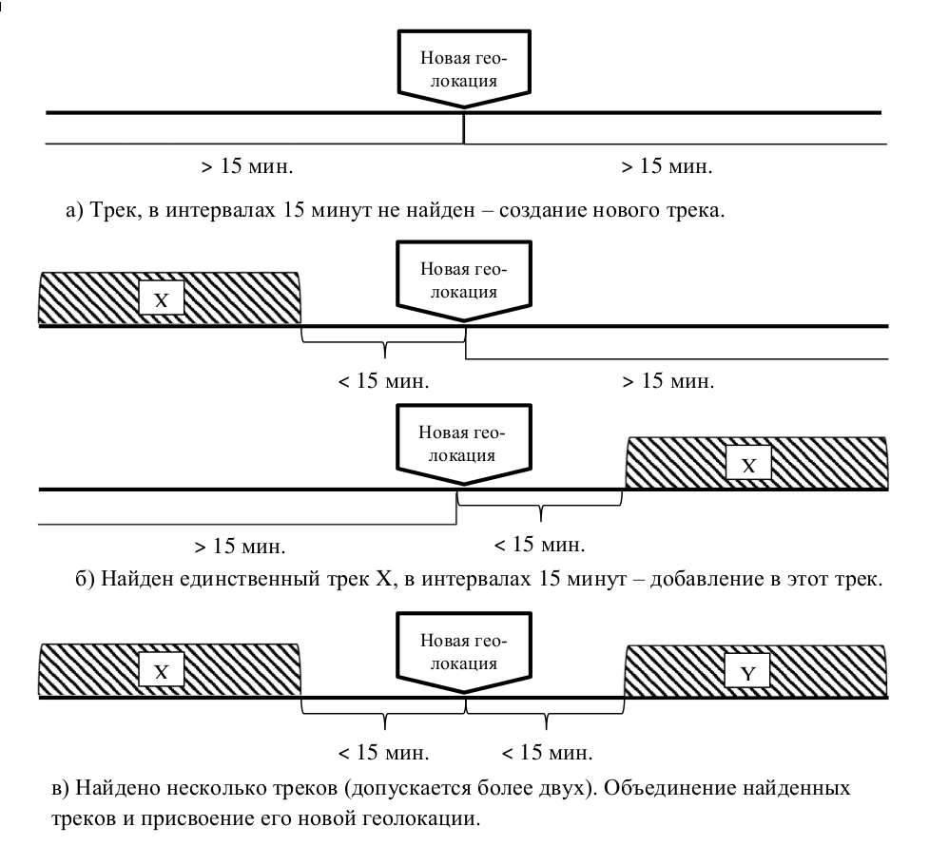
Распределение геоданных по маршрутам
Результаты оптимизации:
Динамическое вычисление времени начала, конца, длительности и протяжённости маршрута
Высокая скорость поиска целевого трека
Возможность объединения более двух треков.
Устойчивость к коллизиям

Slide 9
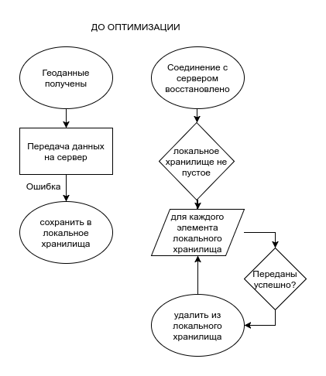
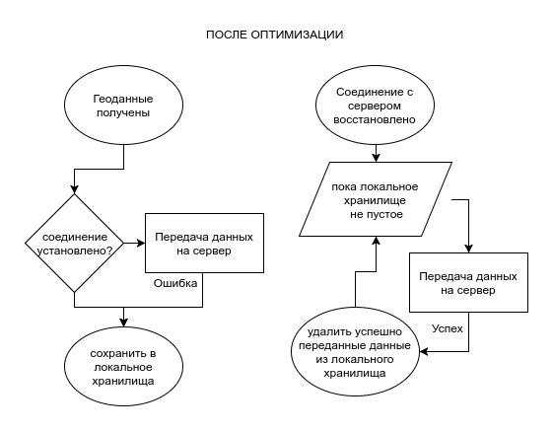
Оптимизация алгоритма синхронизации данных

Slide 10
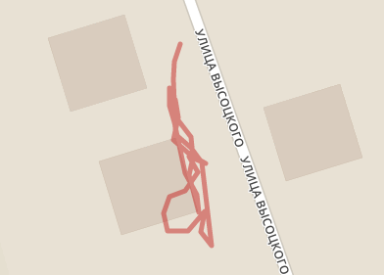
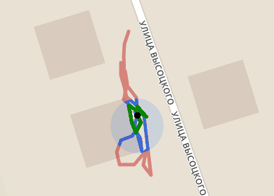
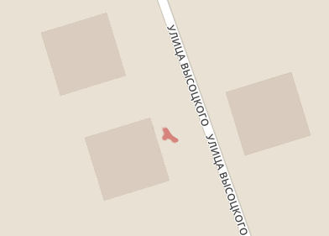
Анализ алгоритма фильтрации и предобработки геоданных
Определяется допустимое отдаление (на основе параметра accuracy)
Выборка геоданных с ненулевой скоростью
Вычисление геометрического центра полигона
Использование пула координат позволило не только использовать фильтрацию геоданных, перед отправкой на сервер, но и уменьшить количество соединений с сервером

Slide 11
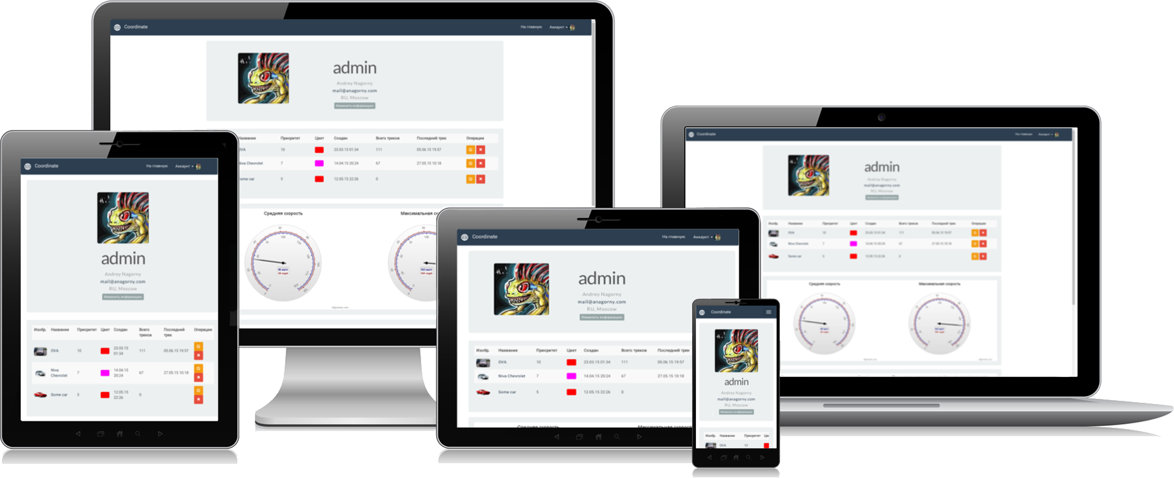
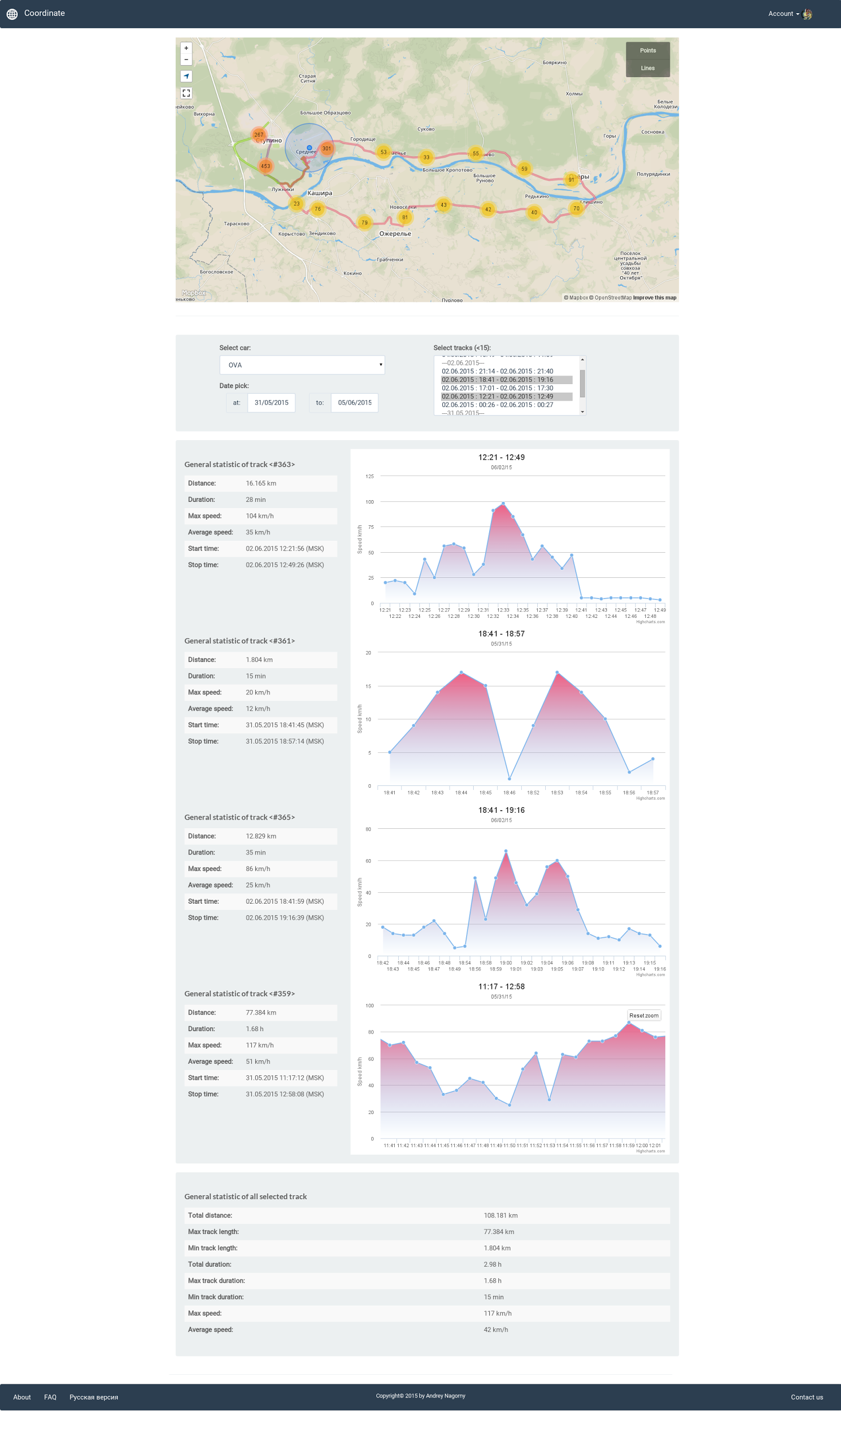
Web-сайт “Coordinate”
Адаптивная верстка
Простота интерфейса
Локализация
Подробный FAQ
Управление автомобилями
Интерактивная карта
Статистические данные
Графики и диаграммы
Защита от автоматической регистрации
Защита от CSRF
e-mail оповещение
Административная зона

Slide 12



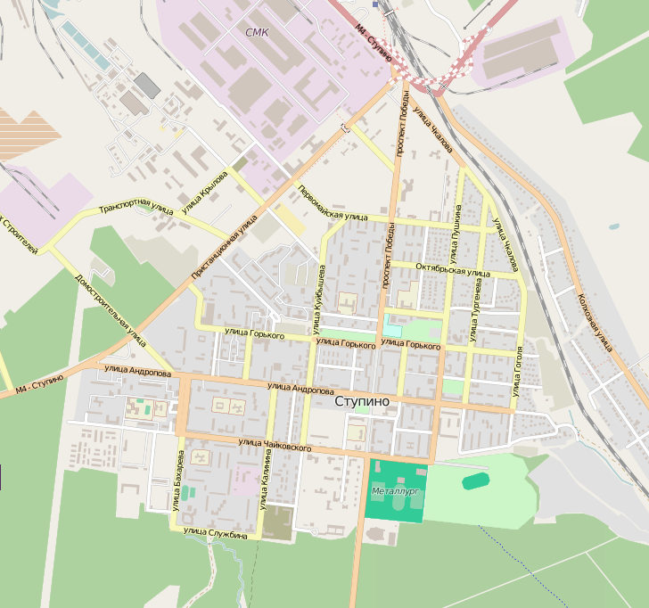
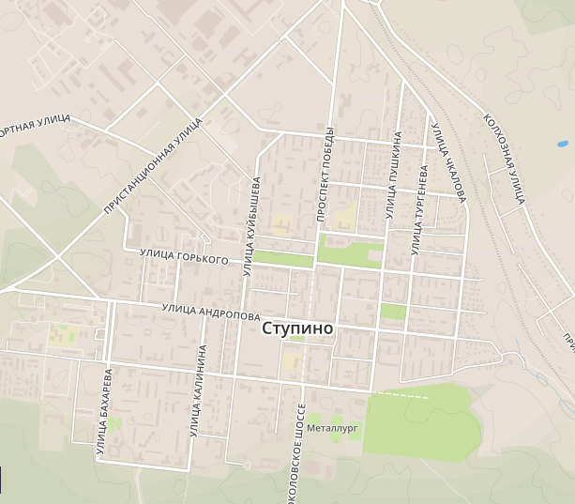
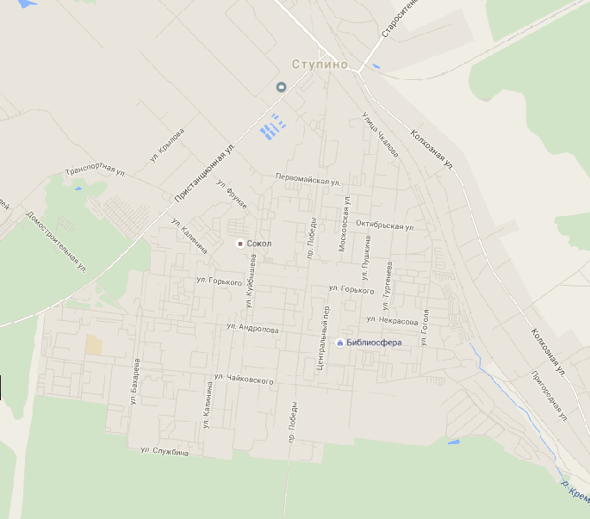
Анализ картографических решений
Свободный проект
API: Leaflet
Большое сообщество
Сравнительно малый функционал
Коммерческий проект
Free for non-comercial use
API: Leaflet
Крупное сообщество
Качественная документация
Широкий функционал
Простота использования
Коммерческий проект
Free for non-comercial use
API: Google maps API
Качественная документация
Наличие тех. поддержки
Широкий функционал
Ограничения на показы

Slide 13
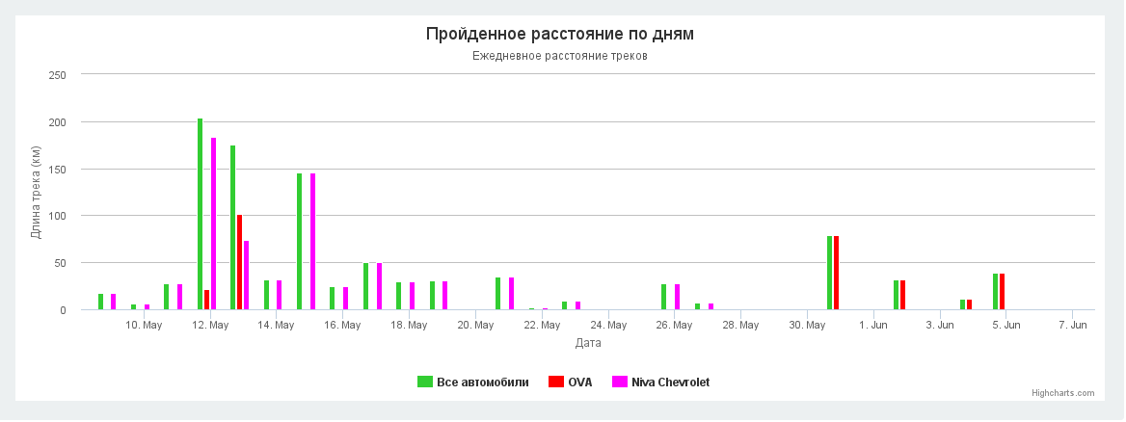
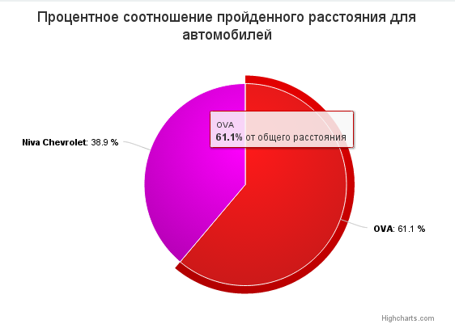
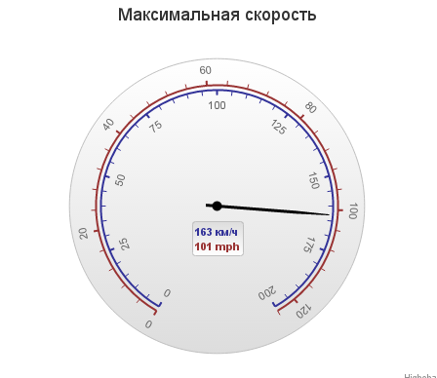
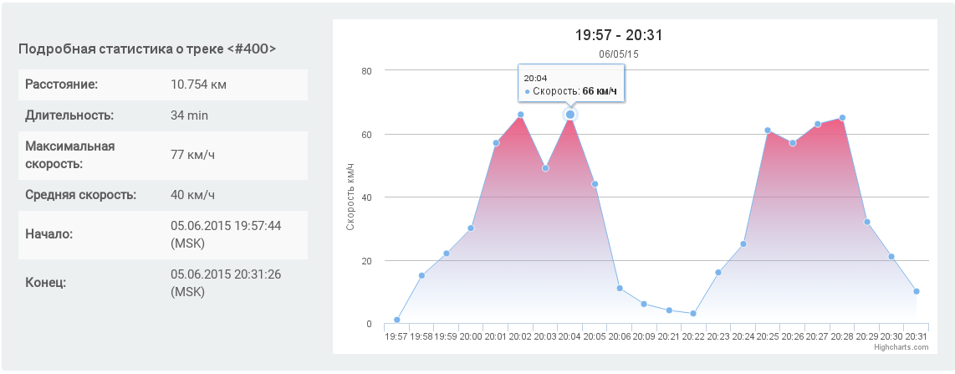
Графическое представление статистических данных

Slide 14
Достигнутые результаты
Фактор | Значение до модернизации | Значение после модернизации | Прирост производительности
Производительность БД | 100,00% | 83,33% | 16,67%
Производительность серверных процессов | 100,00% | 60,00% | 40,00%
Производительность построения представления | 100,00% | 80,00% | 20,00%
Объем трафика GPS-трекера | 100,00% | 60,00% | 40,00%

Slide 15
Благодарю за внимание!
Coordinate – Web-сайт проекта
GitHub-Coordinate – репозиторий Rails-приложения
GitHub-Coordinate-Tracker – репозиторий мобильного приложения-трекера

